Slide 1
미로 탈출 게임
20181288 윤성호

Slide 2
목차
프로젝트 개요
프로젝트 시현
알고리즘 및 자료구조

Slide 3
프로젝트 개요(구현 내용)
<빨간 점을 모두 먹고 다음 스테이지로 넘어가라!>

Slide 4
프로젝트 개요(흐름)
엔터를 누르면 게임 시작 (제한시간 : 12초)
방향키로 플레이어 위치 이동
빨간 점을 모두 먹으면 다음 스테이지로 이동

Slide 5
프로젝트 개요(창의적)
스테이지 이동
남은시간 표시
현재 점수 표시
추가 시간 부여

Slide 6
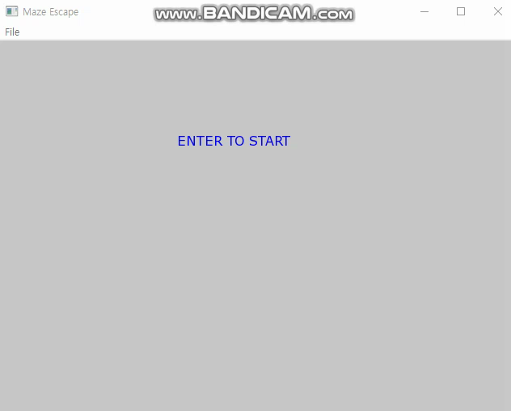
프로그램 시현(영상)

Slide 7
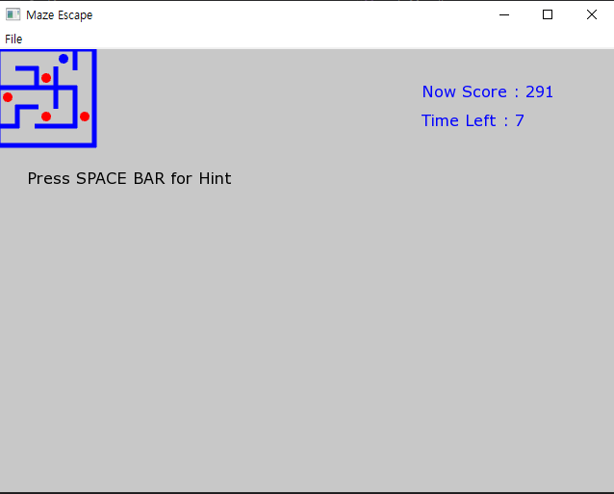
프로그램 시현

Slide 8
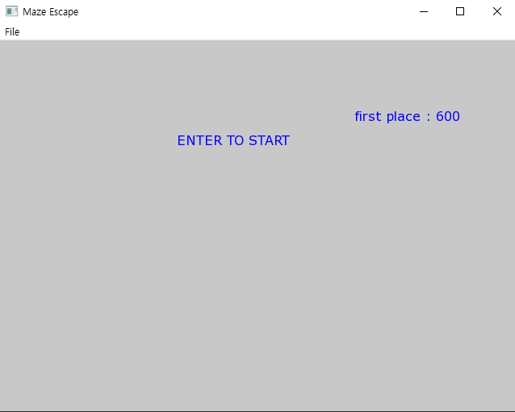
프로그램 시현

Slide 9
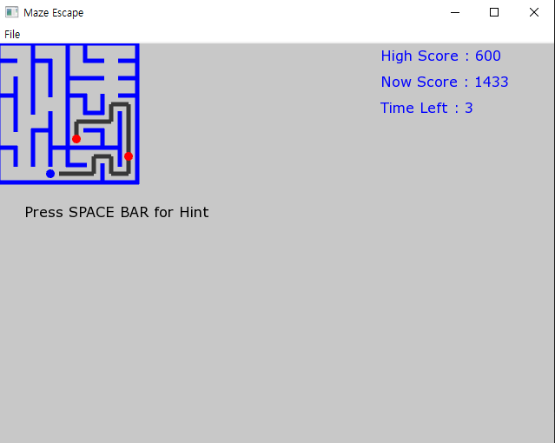
프로그램 시현

Slide 10
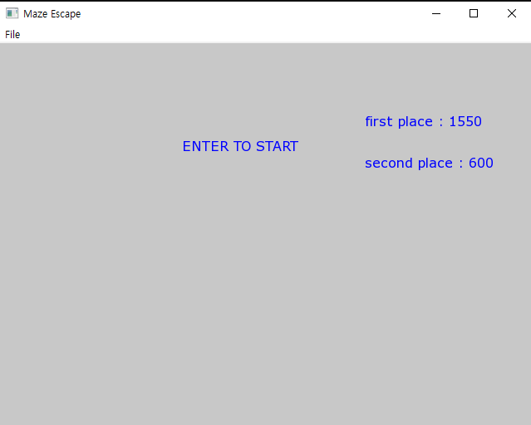
프로그램 시현

Slide 11
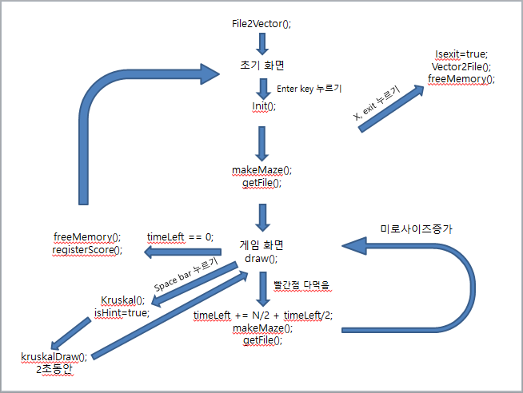
플로우차트

Slide 12
알고리즘 및 자료구조
크루스칼 알고리즘
-> 힙 자료구조 이용 O(NlogN)
-> collapsingFind
-> weightedUnion

Slide 13
알고리즘 및 자료구조
힙
→ 잦은 삽입과 삭제에 최적화
→ 최소 비용 간선 고르는 시간 효율

Slide 14
알고리즘 및 자료구조
CollapsingFind
→ find 함수의 효율성 극대화
→ 지나가는 노드의 모든 부모를 루트로 바꿔줌
→ find 함수를 여러 번 사용할 수록 연산 줄어듦

Slide 15
알고리즘 및 자료구조
weightedUnion
→ 균형잡힌 트리를 구성
→ find 함수의 동작을 더 편하게 해줌

Slide 16
감사합니다

